Slide 1
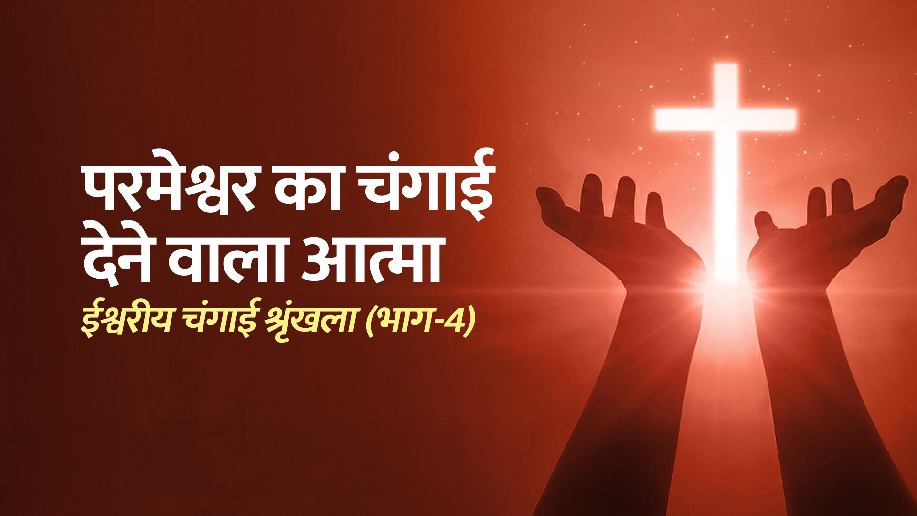

Slide 2
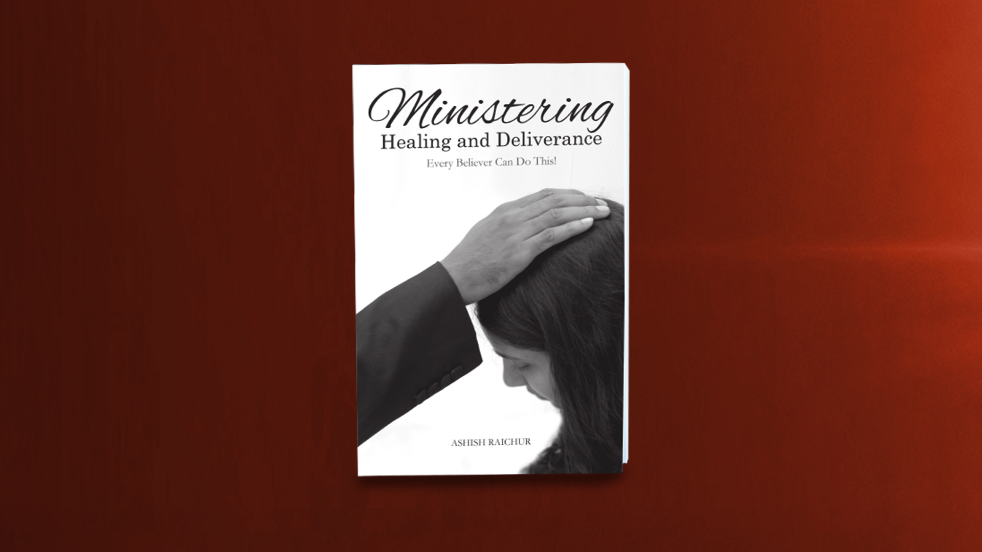

Slide 3


Slide 4
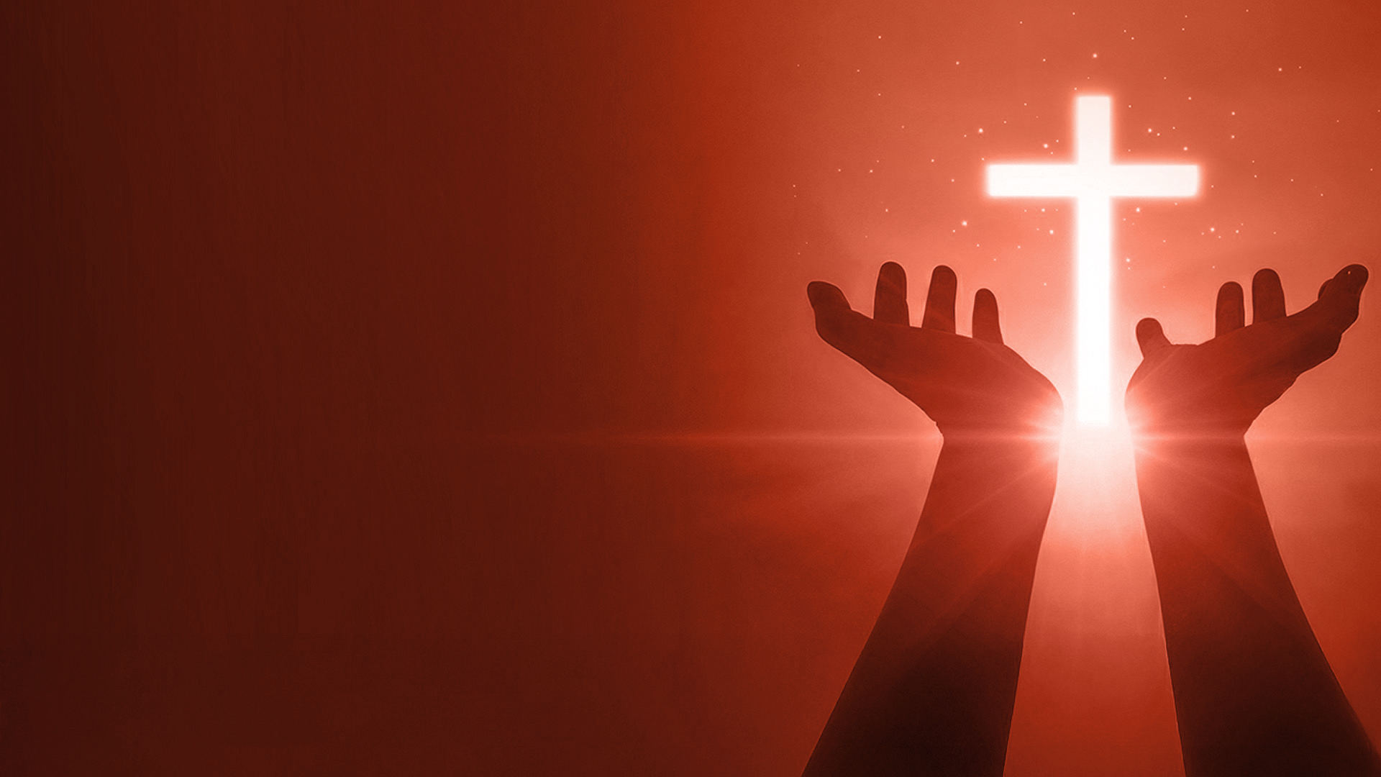
सृष्टि में पवित्र आत्मा

Slide 5
उत्पत्ति 1:1,2
1 आदि में परमेश्‍वर ने आकाश और पृथ्वी
की सृष्‍टि की।
2 पृथ्वी बेडौल और सुनसान पड़ी थी, और गहरे जल के ऊपर अन्धियारा था; तथा परमेश्‍वर का आत्मा जल के ऊपर मण्डराता था।

Slide 6
अय्यूब 33:4
मुझे परमेश्‍वर के आत्मा ने बनाया है, और सर्वशक्‍तिमान की साँस से मुझे जीवन मिलता है।

Slide 7
जीवन का आत्मा

Slide 8
रोमियों 8:2,11
2 क्योंकि जीवन की आत्मा की व्यवस्था ने मसीह यीशु में मुझे पाप की और मृत्यु की व्यवस्था से स्वतंत्र कर दिया।
11 यदि उसी का आत्मा जिसने यीशु को मरे हुओं में से जिलाया, तुम में बसा हुआ है; तो जिसने मसीह को मरे हुओं में से जिलाया, वह तुम्हारी नश्‍वर देहों को भी अपने आत्मा के द्वारा जो तुम में बसा हुआ है, जिलाएगा।

Slide 9
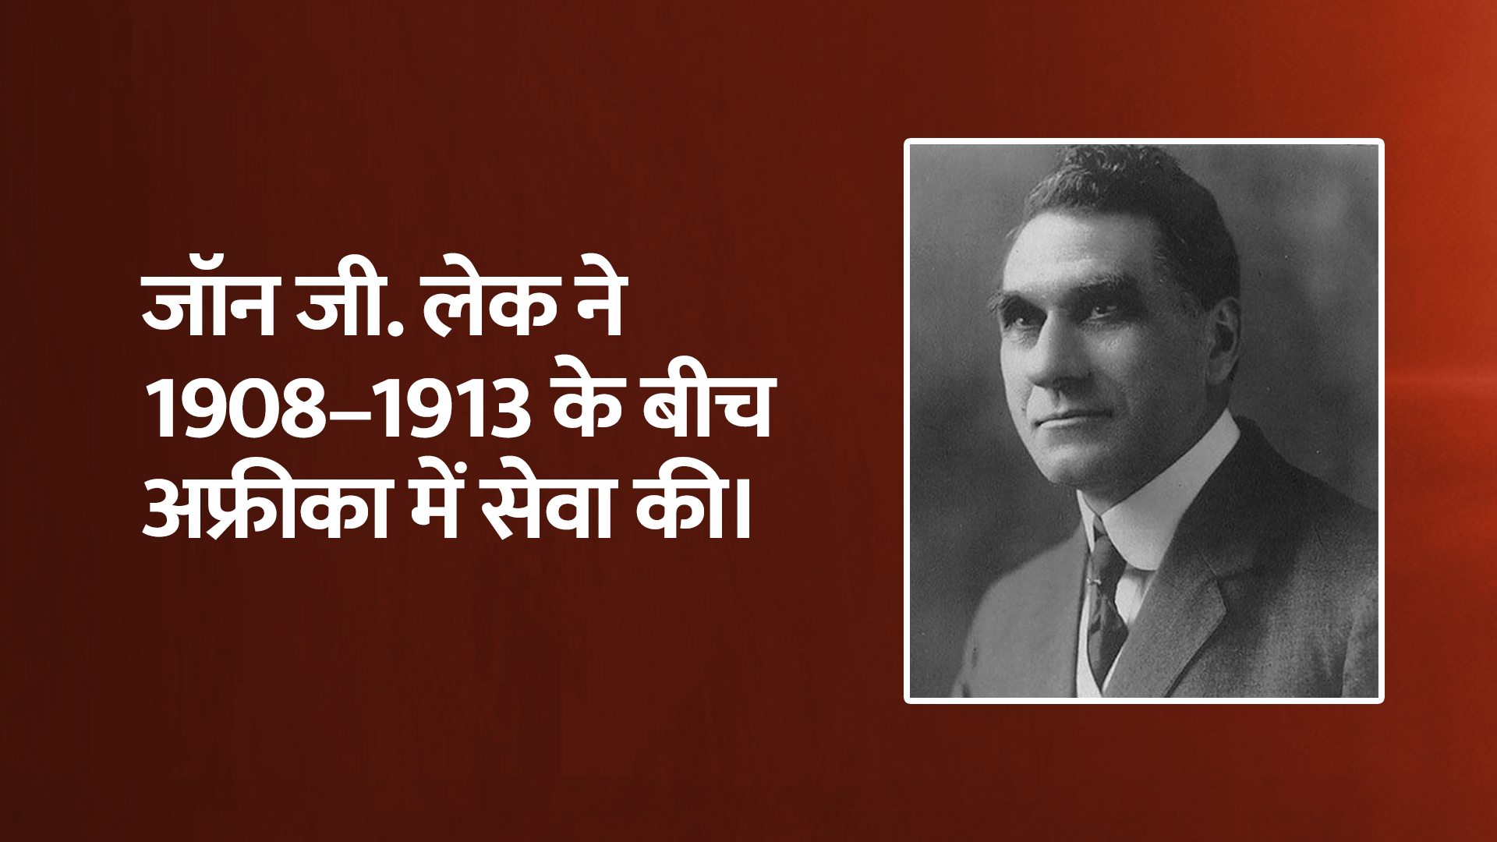

Slide 10
यीशु का जीवन हमारे शरीरों में प्रकट होता है

Slide 11
2 कुरिन्थियों 4:10,11
10 हम यीशु की मृत्यु को अपनी देह में हर समय लिये फिरते हैं कि यीशु का जीवन भी हमारी देह में प्रगट हो।
11 क्योंकि हम जीते जी सर्वदा यीशु के कारण मृत्यु के हाथ में सौंपे जाते हैं कि यीशु का जीवन भी हमारे मरनहार शरीर में प्रगट हो।

Slide 12
अभिषेक जुए तोड़ता है और बोझों को दूर करता है

Slide 13
यशायाह 10:27
उस समय ऐसा होगा कि उसका बोझ तेरे कंधे पर से और उसका जूआ तेरी गर्दन पर से उठा लिया जाएगा, और अभिषेक के कारण वह जूआ तोड़ डाला जाएगा।

Slide 14
यीशु की सेवकाई में पवित्र आत्मा

Slide 15
चंगाइयों के वरदान और चमत्कारों के काम

